Slide 1
A/D – D/A převodníky

Slide 2
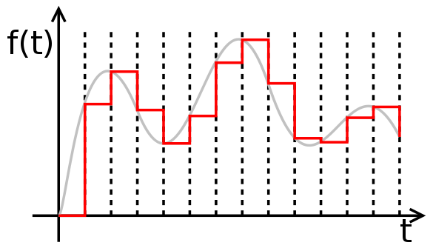
Spojitý a diskrétní signál

Slide 3
A/D – D/A převodníky
A/D
  analogově digitální převodník
  analog-to-digital converter (ADC)
  je elektronický obvod určený pro převod spojitého (analogového) signálu na signál diskrétní (digitální)
D/A
  digitálně analogový převodník
  digital-to-analog converter (DAC)
  je elektronický obvod určený pro převod diskrétního (digitálního) signálu na signál spojitý (analogový)

Slide 4
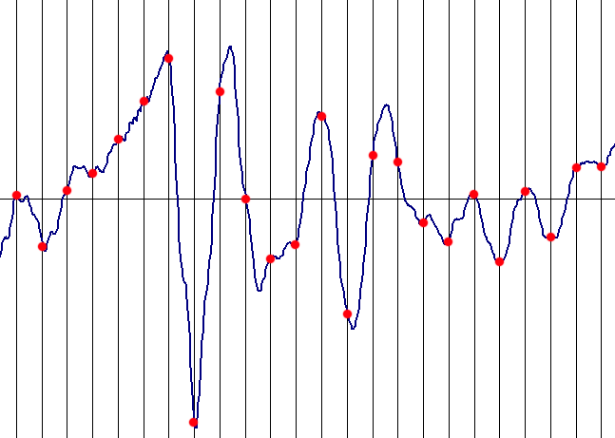
Vzorkování
Při převodu spojitého signálu na diskrétní, je nutné
v pravidelných intervalech zjišťovat velikost napětí

Slide 5
Vzorkování
Čím kratší jsou intervaly – vyšší vzorkovací frekvence, tím přesněji je signál převeden
Použití příliš vysoká frekvence je však technicky náročné (kvalita převodníku, množství dat)
V praxi se volí vzorkovací frekvence přibližně jako dvojnásobek nejvyšší frekvence, kterou chceme převést (při použití nižší by mohlo dojít k příliš velkému zkreslení)
  Zvuk na CD je vzorkován 44,1 kHz (16 Hz – 20 kHz)
  Telekomunikace (0,3 – 3,4 kHz) se vzorkuje 8 kHz

Slide 6
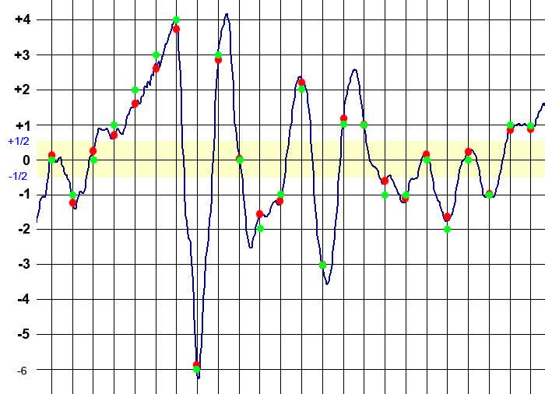
Kvantování
Digitální signál může nabývat pouze určité hodnoty
Př.: Převodník zvládájící pouze celočíselné hodnoty
Přesné hodnoty
Kvantované hodnoty

Slide 7
Kvantování
Počet úrovní zpravidla nabývá 2^{N}.
N – počet bitů A/D či D/A převodníku.
V praxi se používá:
  8 bitů (256 hodnot)
  10 bitů (1024 hodnot)
  12 bitů (4096 hodnot)
  16 bitů (65536 hodnot)
    více jak 12 bitů zpravidla nemá smysl z důvodů nepřesnosti analogových součástek
    na 16 bitů se často čísla doplňují z důvodu zpracování pomocí 16. bitových mikroprocesorů

Slide 8
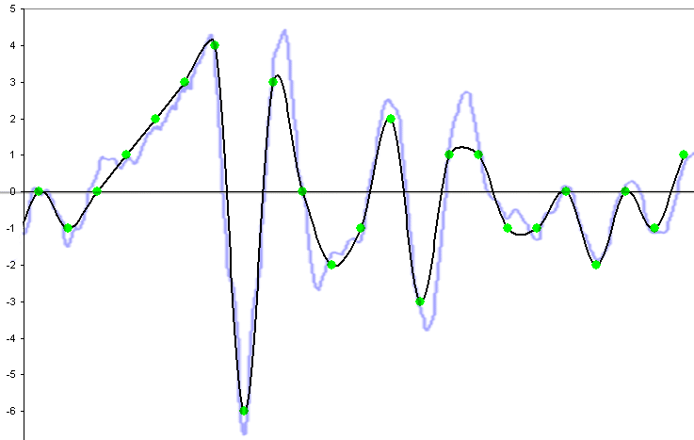
Kvantizační šum - zkreslení
Přesnost převodu ±1/2 kvantizační úrovně
Původní signál
Zrekonstruovaný
po digitalizaci

Slide 9
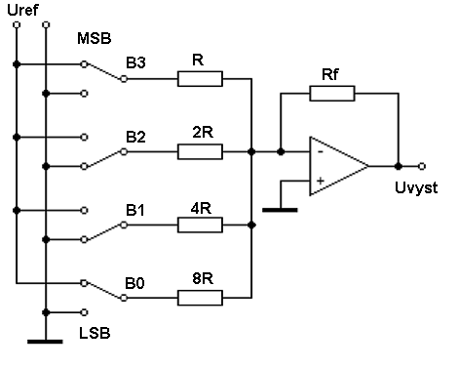
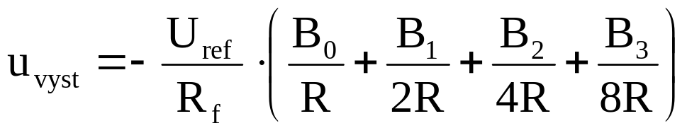
D/A převodník
Základem
je sčítací zesilovač (sumátor)
Odpory rezistorů odpovídají vahám jednotlivých bitů
Velký rozptyl hodnot rezistorů je problematické při výrobě

Slide 10
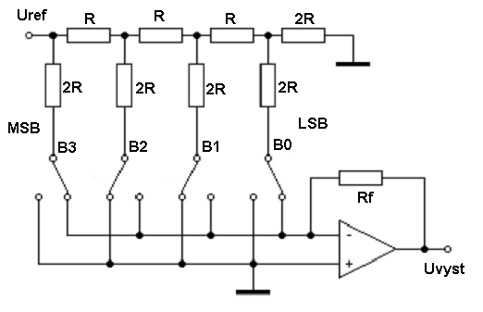
D/A převodník
Při konstrukci se často používá rezistorová síť R-2R
Rezistory mají pouze dvě velikosti což je jednodušší na realizaci
MSB
Most Significant Bit
nejvýznamnější bit
LSB
Least Significant Bit
nejméně významný bit

Slide 11
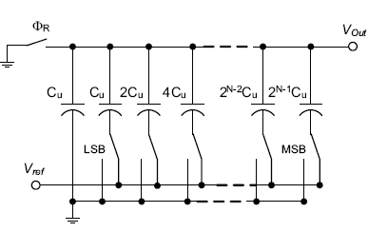
D/A převodník
Místo rezistorů je možno použít kondenzátory
Výhody: Rychlost
Nevýhody: Velký poměr hodnot kondenzátorů, omezení na cca 1024:1 tj. 10 bitů

Slide 12
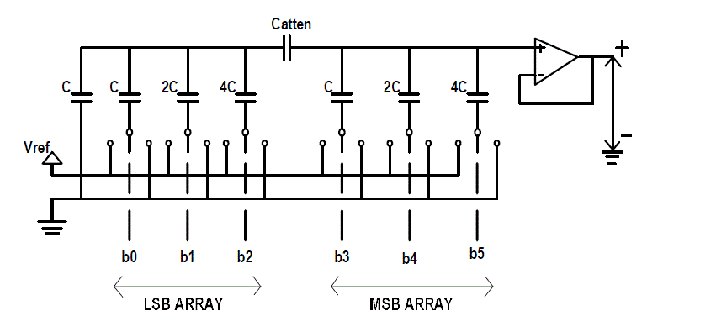
D/A převodník
Velký rozptyl hodnot lze řešit kondenzátorovým děličem zařazeným mezi jednotlivé sekce kondenzátorových polí

Slide 13
D/A převodník
Výhody: Nízký rozptyl hodnot kondenzátorů a tudíž nižší spotřebovaná plocha čipu.
Nevýhody: Dělící kapacitor musí být velice přesný.
Kondenzátorové a rezistorové sítě je možno kombinovat pro dosažení požadovaných vlastností

Slide 14
Druhy A/D převodníků
Komparační
  paralelní
  s postupnou komparací
Kompenzační
  čítací
  sledovací
  s postupnou aproximací
Integrační převodníky
S převodem na frekvenci
Sigma - delta

Slide 15
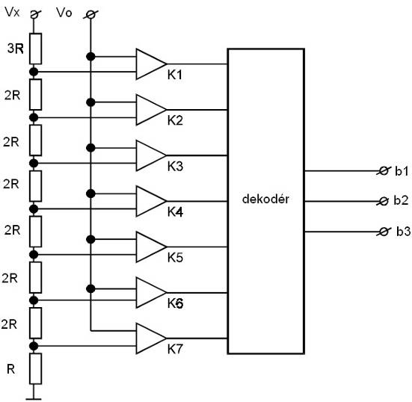
Komparační paralelní A/D převodník
Měřené
napětí Uo
je porovnáváno v komparátorech s komparačními napětími vytvořenými
z referenčního napětí Ux odporovým děličem.

Slide 16
Komparační paralelní A/D převodník
Převodník má nejrychlejší převod, protože dokáže navzorkovat celé binární slovo najednou.
Konstrukce převodníku je velmi náročná
(na N bitů je potřeba 2^{N}-1 komparátorů).
Pro vzorkování může být převodník doplněn bud na vstupu či výstupu dekodéru paměťovými členy sloužícími k zachycení navzorkovaného stavu.
Zápis je řízen vzorkovacím signálem

Slide 17
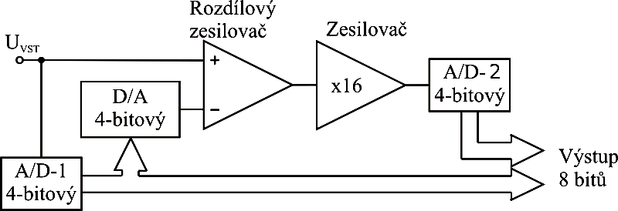
A/D převodník s postupnou komparací
Převodník A/D-1
vytváří horní
4 bity.
Výstup je veden
do D/A převodníku.
Výstupní napětí D/A je odečteno od původního napětí
v rozdílovém zesilovači.
Zbytkové napětí je 16x zesíleno a zpracováno převodníkem A/D-2 a tvoří spodní 4 bity.
Převodník má menší počet komparátorů při zachování rychlosti převodu.

Slide 18
Kompenzační převodníky
Vstupní napětí je porovnáváno s hodnotou zpětnovazebního napětí získaného pomocí
D/A převodníku připojeného na výstup obvodu.
Výstup se mění tak dlouho, dokud není rozdíl obou napětí minimální, a poté se analogové číslicový převod ukončí.
Podle způsobu řízení se rozlišují převodníky:
čítací, sledovací, s postupnou aproximací
Převodníky jsou konstrukčně jednodušší a relativně rychlé

Slide 19
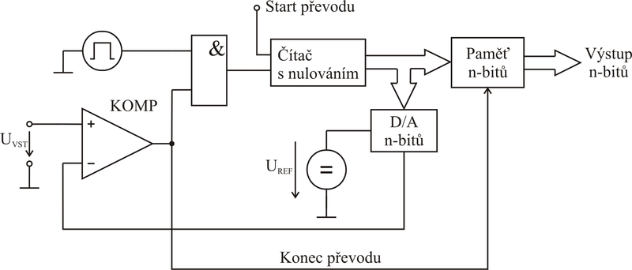
Kompenzační čítací A/D převodník
Na počátku se signálem „Start“ vynuluje čítač.
Hodnota čítače se postupně zvyšuje.
Přes D/A převodník hodnota se přivádí na komparátor
a porovnává se vstupním napětím.

Slide 20
Kompenzační čítací A/D převodník
Jestliže velikost zpětnovazebního napětí bude větší něž vstupního napětí objeví se na výstupu komparátoru „1“.
Zastaví se čítání a hodnota čítače se přepíše do paměti.

Slide 21
Kompenzační sledovací A/D převodník
Pracuje obdobně jako čítací
je vybaven obousměrným čítačem
(umí čítat vpřed i vzad)
Směr čítání je řízen komparátorem:
  U_{DA}>U_{VST}: čítání vzad (U_{DA} bude zmenšováno)
  U_{DA}<U_{VST}: čítání vpřed (U_{DA} bude zvyšováno)
Čítač sleduje vstupní napětí
Není nutné vždy čítat od nuly, převod je rychlejší

Slide 22
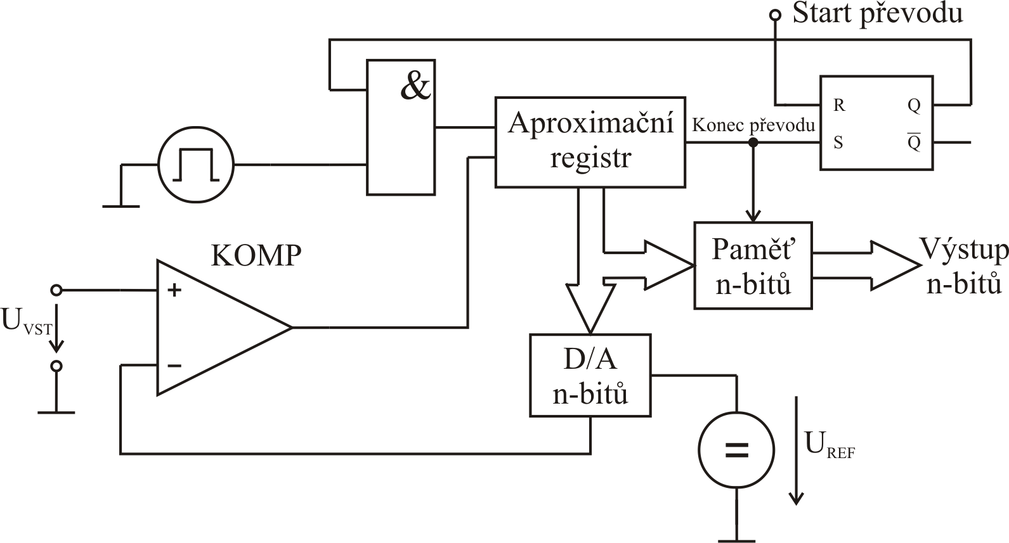
A/D převodník s postupnou aproximací
U tohoto typu A/D se využívá metody půlení intervalu.
Při startu se do aproximačního (posuvného) registru zapíše hodnota 1000 0000 (pro 8. bitový převodník).
Tato hodnota znamená, že U_{DA}= ½ U_{REF} a porovná se
v komparátoru se vstupním napětím.

Slide 23
A/D převodník s postupnou aproximací
Jestliže je U_{VST}>U_{DA} bude na výstupu komparátoru „1“
Jestliže je U_{VST}<U_{DA} bude na výstupu komparátoru „0“
Tato hodnota vstoupí do posuvného registru, ten se celý posune o 1 bit vpravo (U_{DA} bude ¼ U_{REF} nebo ¾ U_{REF}).

Slide 24
A/D převodník s postupnou aproximací
Celý postup se opakuje, až první „1“ vystoupí z registru, překlopí klopný obvod, ukončí převod a data se přepíší do výstupní paměti.
Výhodou je, že převod vždy trvá N-kroků, nezávisle na velikosti vstupního napětí.

Slide 25
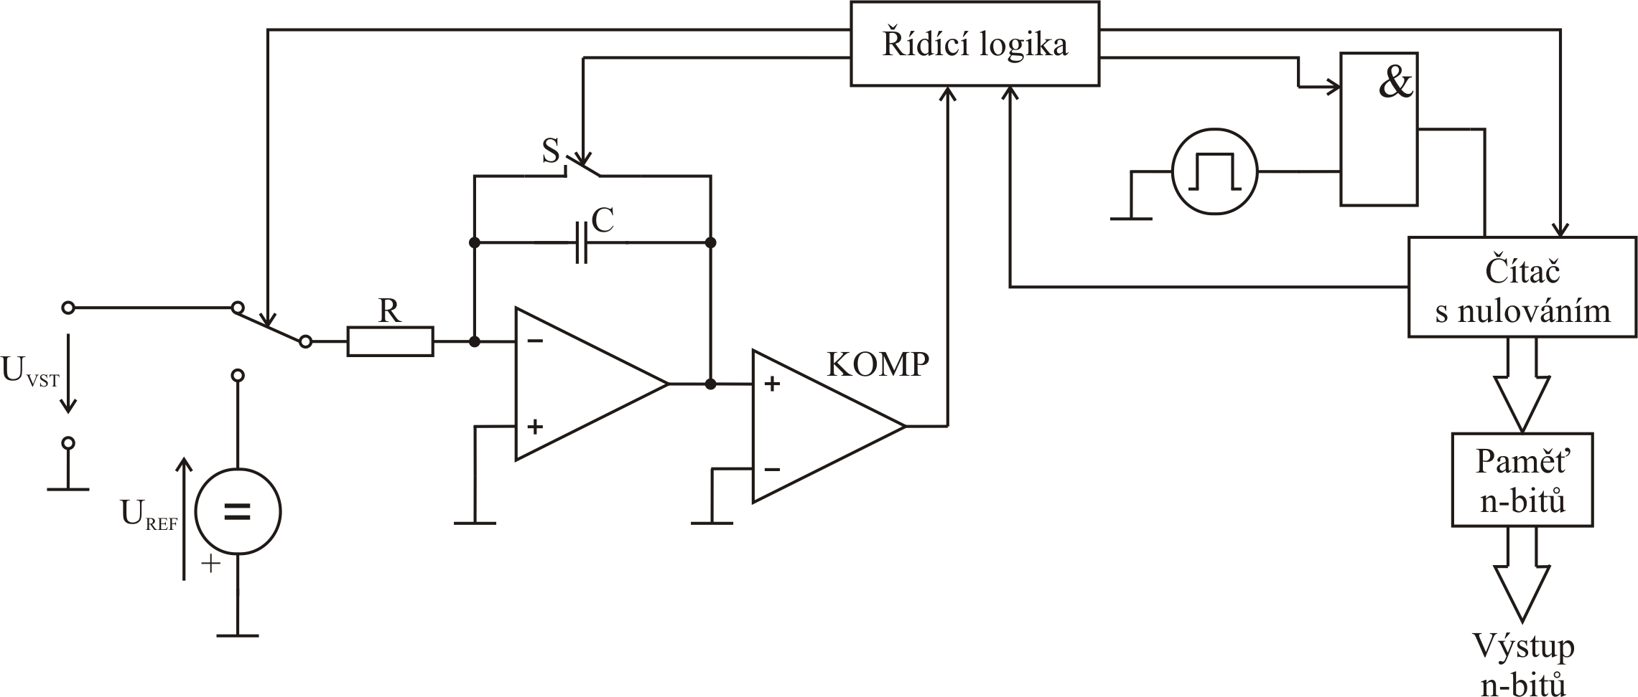
A/D převodník s dvojí integrací
Převod probíhá ve dvou fázích.
Na počátku je kondenzátor C vybit, čítač vynulován.
V první fázi je na vstup integrátoru přivedeno vstupní napětí.

Slide 26
A/D převodník s dvojí integrací
Čítač počítá pulsy z přesného generátoru.
První fáze je ukončena přetečením čítače.
Na výstupu integrátoru je napětí, jehož velikost odpovídá vstupnímu napětí.

Slide 27
A/D převodník s dvojí integrací
V druhé fázi je na vstup integrátoru přivedeno referenční napětí s opačnou polaritou.
Spustí se čítač, integrace probíhá do doby, než je na výstupu integrátoru nulové napětí.

Slide 28
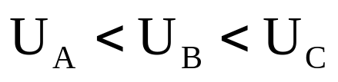
A/D převodník s dvojí integrací
Počet pulsů (čas druhé fáze) odpovídá velikosti vstupního napětí.
u_{Integrátoru}
C
1. fáze
2. fáze
B
A
t

Slide 29
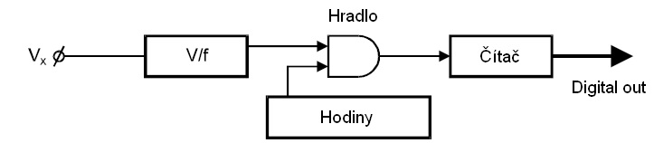
A/D s převodem na frekvenci
U/f - převodník napětí na frekvenci
  napětím přeladitelný oscilátor
  používá integrátor
Čítač počítá počet pulsů z převodníku U/f po „měřenou“ hodinami.
Počet pulsů odpovídá velikosti vstupního napětí.

Slide 30
A/D převodník sigma – delta
Umožňují dosáhnout velmi vysoké linearity převodu při vysokém rozlišení, až 24 bitů, rychlost převodu je nižší.
Lze je využít pro digitalizaci nízkofrekvenčních signálů.
Převodník se skládá ze sigma-delta modulátoru a číslicového filtru.
Základními obvody modulátoru jsou:
  vstupní rozdílový zesilovač
  dolní propust (integrátor)
  napěťový komparátor
  klopný obvod typu D, překlápěný hodinovým signálem s frekvencí f0.

Slide 31
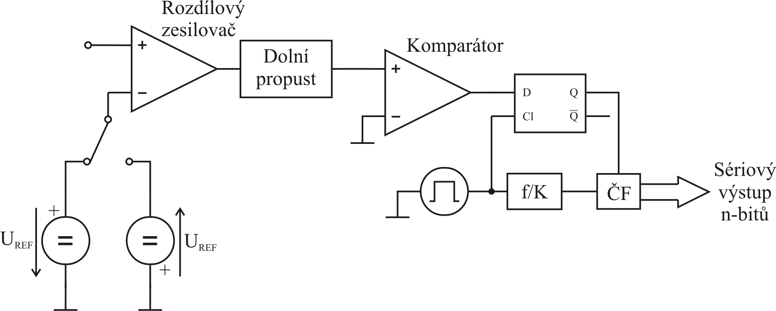
A/D převodník sigma – delta
Ve zpětnovazební větvi je jednobitový D/A převodník,
což je vlastně přepínač dvouhodnotového signálu UREF.
Tento signál se odečítá od vstupního napětí v rozdílovém zesilovači.

Slide 32
A/D převodník sigma – delta
Na výstupu je číslicový filtr a decimátor, které vytváří jednotlivé bity převáděné hodnoty.
Číslicová část je složitější, ale při využití integrovaných obvodů VLSI je levnější na výrobu

Slide 33
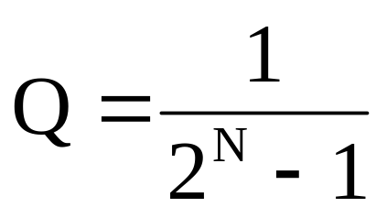
Vlastnosti A/D a D/A převodníků
Rozlišovací schopnost (kvantizační krok) Q:
  je vyjadřována počtem diskrétních stupňů výstupního analogového signálu
  N – počet bitů
Kvantizační chyba (kvantizační šum):
  je dána diskrétními hodnotami signálu
  maximální velikost chyby je polovina hodnoty odpovídající LSB

Slide 34
Kvantování
Digitální signál může nabývat pouze určité hodnoty
Př.: Převodník zvládájící pouze celočíselné hodnoty
Přesné hodnoty
Kvantované hodnoty

Slide 35
Kvantování
Počet úrovní zpravidla nabývá 2^{N}.
N – počet bitů A/D či D/A převodníku.
V praxi se používá:
  8 bitů (256 hodnot)
  10 bitů (1024 hodnot)
  12 bitů (4096 hodnot)
  16 bitů (65536 hodnot)
    více jak 12 bitů zpravidla nemá smysl z důvodů nepřesnosti analogových součástek
    na 16 bitů se často čísla doplňují z důvodu zpracování pomocí 16. bitových mikroprocesorů

Slide 36
Kvantizační šum - zkreslení
Přesnost převodu ±1/2 kvantizační úrovně
Původní signál
Zrekonstruovaný
po digitalizaci

Slide 37
Vlastnosti A/D a D/A převodníků
Maximální rychlost převodu:
  Počet datových slov, která jsou převodníkem převedena za jednotku času.
Doba převodu:
  D/A: čas od přivedení čísla na vstup převodníku a okamžikem dosažení ustálené hodnoty výstupního analogového signálu.
  A/D: čas od startu převodu do získání čísla na výstupu převodníku
Vzorkovací frekvence (sampling)

Slide 38
Vzorkování - sampling
Při převodu spojitého signálu na diskrétní, je nutné
v pravidelných intervalech zjišťovat velikost napětí

Slide 39
Vzorkování - sampling
Čím kratší jsou intervaly – vyšší vzorkovací frekvence, tím přesněji je signál převeden
Použití příliš vysoké frekvence je však technicky náročné (kvalita převodníku, množství dat)
V praxi se volí vzorkovací frekvence přibližně jako dvojnásobek nejvyšší frekvence, kterou chceme převést (při použití nižší by mohlo dojít k příliš velkému zkreslení - aliasing)
  Zvuk na CD je vzorkován 44,1 kHz (16 Hz – 20 kHz)
  Telekomunikace (0,3 – 3,4 kHz) se vzorkuje 8 kHz

Slide 40
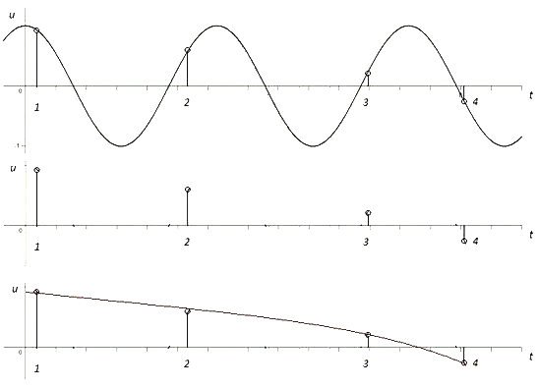
Aliasing
Původní signál
Vzorky s malou frekvencí
Chybně zrekons-truovaný signál

Slide 41
Vlastnosti A/D a D/A převodníků
Rozsah převodníku:
  rozdíl mezi minimálním a maximálním napětím analogového signálu
  rozsah je úměrný referenčnímu zdroji převodníku a je možné jej měnit.
    bipolární: pouze kladné nebo záporné hodnoty
    unipolární: kladné i záporné hodnoty
    souměrný: kladný i záporný rozsah je stejný
    nesouměrný

Slide 42
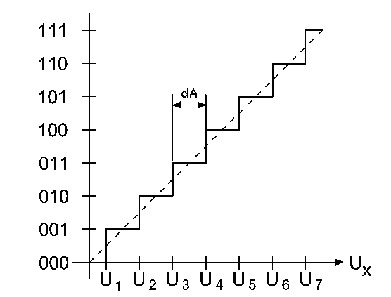
Vlastnosti A/D a D/A převodníků
Převodní charakteristika

Slide 43
Vlastnosti A/D a D/A převodníků
Chyby převodu:
  lze je vyjádřit pomocí odchylky skutečné převodní charakteristiky od ideální.
  přesnost převodníku je závislá na:
    stabilitě zdroje referenčního napětí
    napěťovém posunu - chyba nuly (offset)
    změně zisku – chybě rozsahu
    nelinearitě převodníku
    teplotní stabilitě – necitlivost na zahřívání

Slide 44
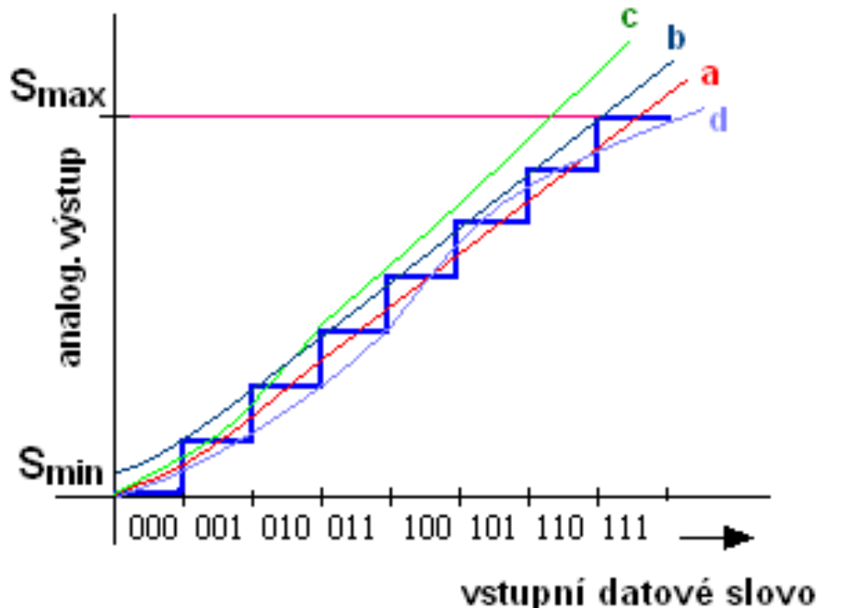
Chyby převodu
a – ideální charakteristika
b – vliv napěťového posuvu,chyba nuly – offset
c – chyba rozsahu, změna zisku
d – nelinearita převodníku

